Slide 1
1
Metakognitivní terapie
Terapeutická lekce 5:
JAK SE ROZHODUJEME

Slide 2
Unáhlené závěry
3
Často musíme učinit nějaké rozhodnutí, aniž známe „úplnou pravdu”.
Důvody/výhody: ??? Šetří to čas, potvrzuje dřívější znalosti, člověk může vypadat rozhodný a schopný (rčení: „Špatné rozhodnutí je lepší než žádné rozhodnutí.”)
Nevýhody: ??? Riziko, že se člověk rozhodne špatně...
Jak se rozhodujeme
5.2
Notes:
2

Slide 3
Unáhlené závěry
3
Často musíme učinit nějaké rozhodnutí, aniž známe „úplnou pravdu”.
Důvody/výhody: Šetří to čas, potvrzuje dřívější znalosti, člověk může vypadat rozhodný a schopný (rčení: „Špatné rozhodnutí je lepší než žádné rozhodnutí.”)
Nevýhody: Riziko, že se člověk rozhodne špatně...
Je třeba hledat zlatou střední cestu mezi:
  příliš zbrklým rozhodováním
  a
  přílišným zabýváním se nepodstatnými drobnostmi
Jak se rozhodujeme
5.3
Notes:
3

Slide 4
A proč se tím vlastně zabýváme?
4
Výzkumy prokázaly, že mnozí (ale ne všichni!) lidé s psychózou mají sklon k unáhlenému rozhodování (aniž mají dostatek informací).
Tento styl rozhodování snadno vede k chybám. Proto je lepší – zvláště, pokud se rozhodnutí týká důležitých záležitostí – brát v úvahu co nejvíce dostupných informací.
5.4
Jak se rozhodujeme

Slide 5
5
Jak unáhlené závěry vedou k mylnému chápání skutečnosti (např. během psychózy): Příklady
Událost | Vysvětlení v rámci psychózy | Jiné možné vysvětlení
Bolí vás žaludek, hlava | Někdo vás otrávil. | Něco špatného jste snědli; začíná vám střevní chřipka.
Ve své poštovní schránce jste našel leták farmaceutické firmy, která nabízí zasílání léků přes internet. | Je to důkaz, že farmaceutické firmy způsobují lidem nemoci pomocí internetu nebo že údaje o nemocných lidech jsou těmto firmám prodávány. | Leták byl i v poštovních schránkách vašich sousedů. Zasílání různého zboží po internetu je dnes běžně nabízenou službou.
Jaké jsou možné důsledky unáhlených vysvětlení?
5.5
Jak se rozhodujeme

Slide 6

Jaké jsou možné důsledky těchto různých způsobů rozhodování?
6
Událost Bolí vás žaludek a hlava.
Zbrklé vysvětlení (unáhlený závěr) Někdo vás otrávil. | Možné důsledky Máte pocit strachu a ohrožení. Obviňujete ostatní, třeba i urazíte člověka, který se o vás stará. Skutečná zdravotní příčina se nezjistí. (viz níže)
Jiné možné vysvětlení Snědli jste něco špatného. Začíná vám střevní chřipka. | Možné důsledky Navštívíte lékaře. Předepíše vám léky, po kterých se vám uleví.
→ Pracovní list
´ 5.1 a, b
5.6
Jak se rozhodujeme

Slide 7
Úkol 1
Uvidíte teď sérii obrázků. Nejdříve se ukáže jen kousek obrázku, pak se přidá další kousek; a to bude pokračovat tak dlouho, až se ukáže celý obrázek.
Vašim úkolem je určit, co je na obrázku.
Prosím odhadněte, jak pravděpodobné vám připadají jednotlivé nabízené možnosti, a řekněte, až si budete jistí, že víte, co je na obrázku.
5.7
Jak se rozhodujeme
Notes:
7

Slide 8
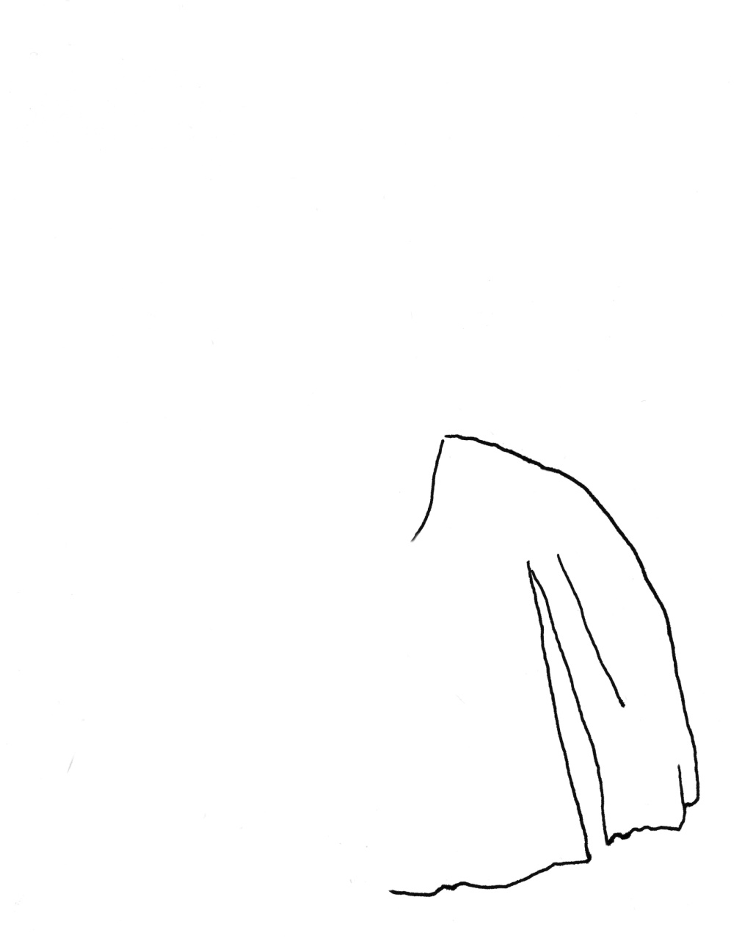
Co je to? Jak moc jste si tím jistí?
košile
skalnatá hora
jeskyně
dívka
starý stan
fontána
Vyloučeno, nepravděpodobné, možné, pravděpodobné, JISTOTA
5.8
(„Bez názvu” od Christiane Schmidt)
Jak se rozhodujeme
Notes:
8

Slide 9
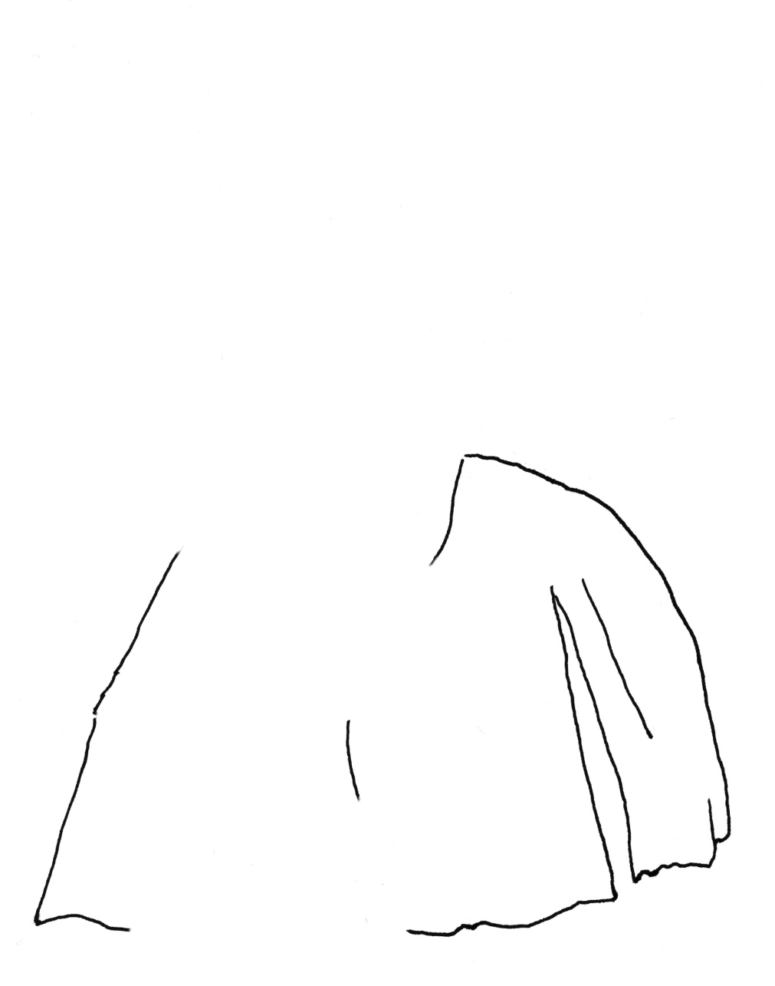
5.10
Co je to? Jak moc jste si tím jistí?
košile
skalnatá hora
jeskyně
dívka
starý stan
fontána
Vyloučeno, nepravděpodobné, možné, pravděpodobné, JISTOTA
5.9
(„Bez názvu” od Christiane Schmidt)
Jak se rozhodujeme
Notes:
9

Slide 10
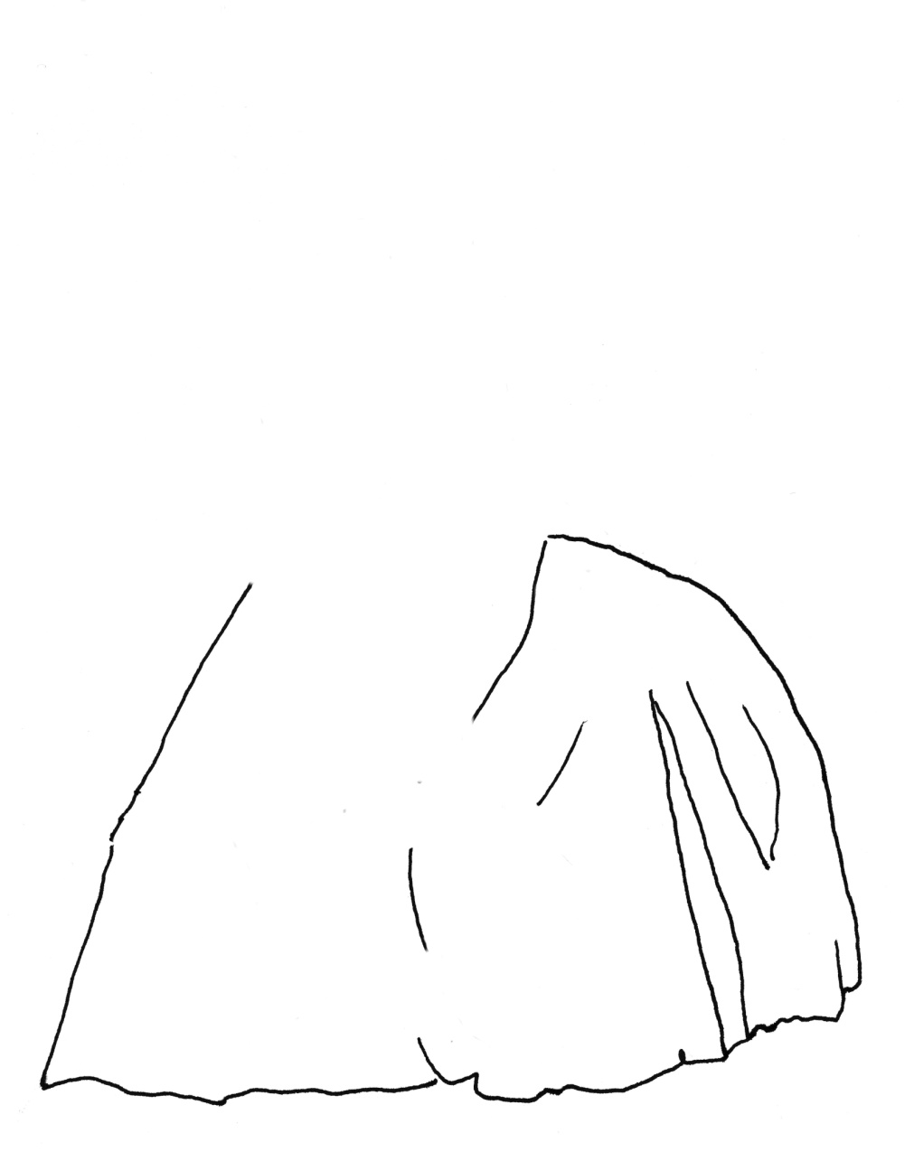
Co je to? Jak moc jste si tím jistí?
košile
skalnatá hora
jeskyně
dívka
starý stan
fontána
Vyloučeno, nepravděpodobné, možné, pravděpodobné, JISTOTA
5.10
(„Bez názvu” od Christiane Schmidt)
Jak se rozhodujeme
Notes:
10

Slide 11
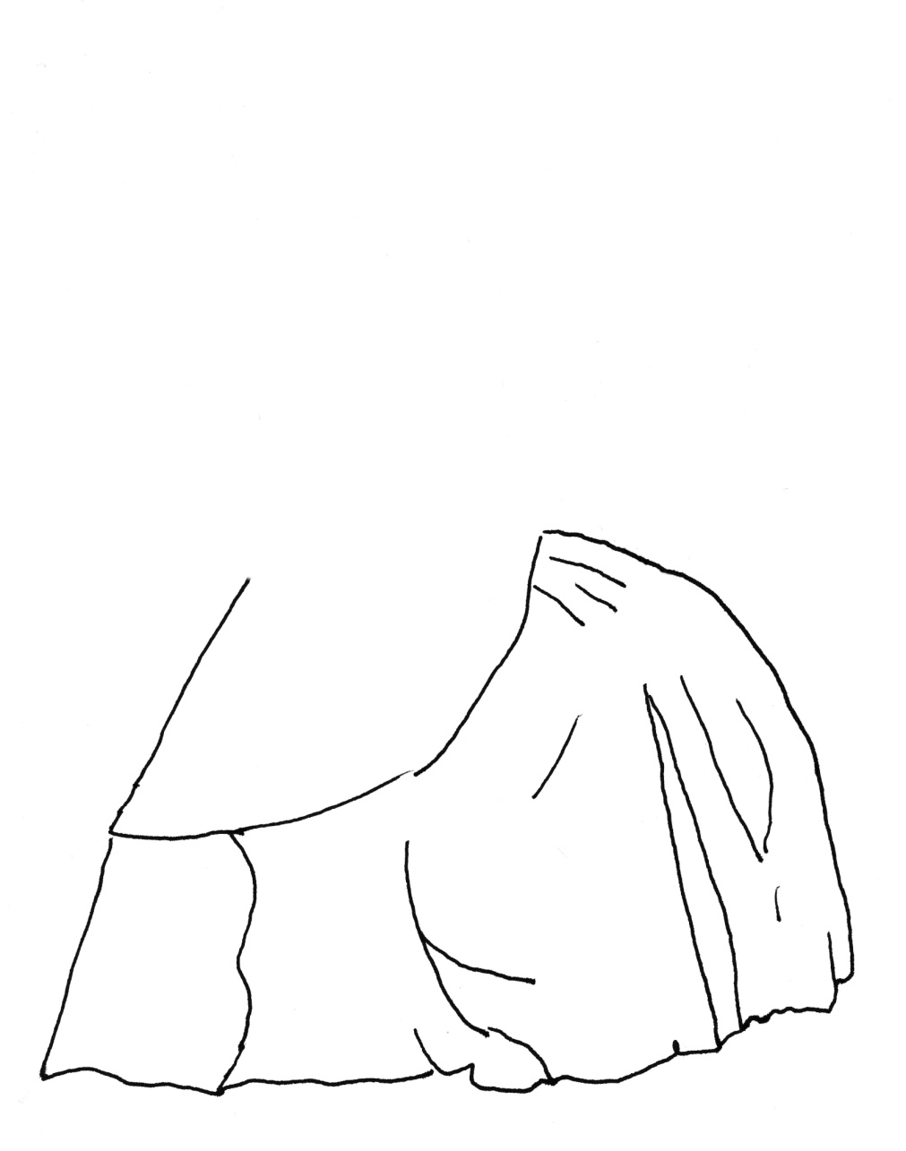
Co je to? Jak moc jste si tím jistí?
košile
skalnatá hora
jeskyně
dívka
starý stan
fontána
Vyloučeno, nepravděpodobné, možné, pravděpodobné, JISTOTA
5.11
(„Bez názvu” od Christiane Schmidt)
Jak se rozhodujeme
Notes:
11

Slide 12

Co je to? Jak moc jste si tím jistí?
košile
skalnatá hora
jeskyně
dívka
starý stan
fontána
Vyloučeno, nepravděpodobné, možné, pravděpodobné, JISTOTA
5.12
(„Bez názvu” od Christiane Schmidt)
Jak se rozhodujeme
Notes:
12

Slide 13

Co je to? Jak moc jste si tím jistí?
košile
skalnatá hora
jeskyně
dívka
starý stan
fontána
Vyloučeno, nepravděpodobné, možné, pravděpodobné, JISTOTA
5.13
(„Bez názvu” od Christiane Schmidt)
Jak se rozhodujeme
Notes:
13

Slide 14
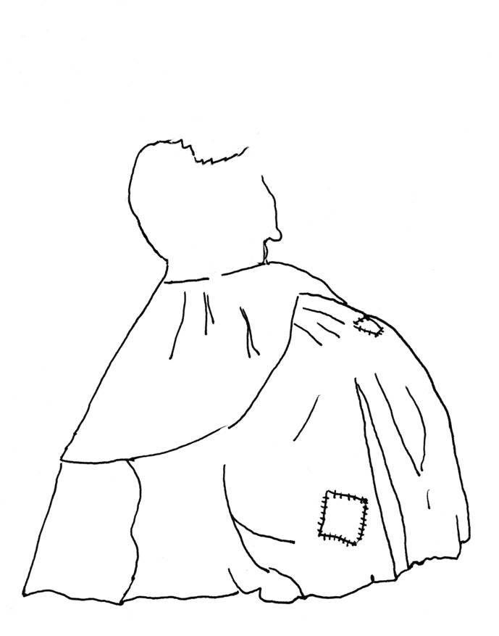
Co je to? Jak moc jste si tím jistí?
košile
skalnatá hora
jeskyně
dívka
starý stan
fontána
Vyloučeno, nepravděpodobné, možné, pravděpodobné, JISTOTA
5.14
(„Bez názvu” od Christiane Schmidt)
Jak se rozhodujeme
Notes:
14

Slide 15

Co je to? Jak moc jste si tím jistí?
košile
skalnatá hora
jeskyně
dívka
starý stan
fontána
Vyloučeno, nepravděpodobné, možné, pravděpodobné, JISTOTA
5.15
(„Bez názvu” od Christiane Schmidt)
Jak se rozhodujeme
Notes:
15

Slide 16
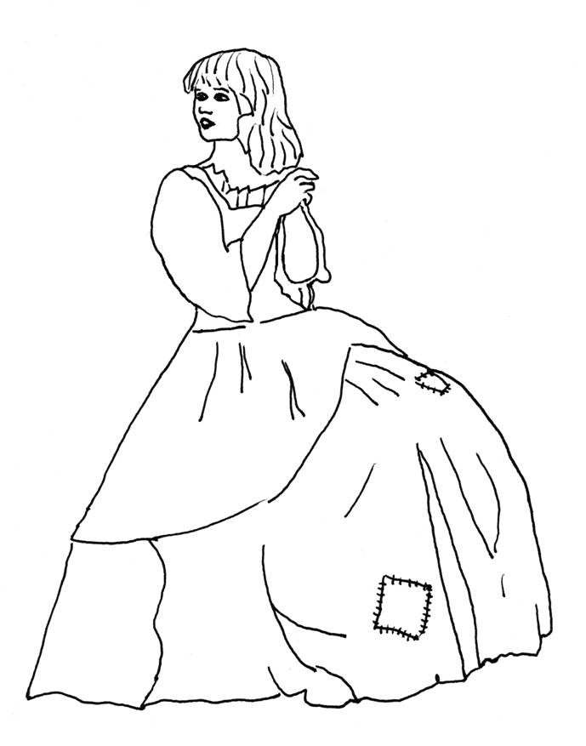
Zbrklá rozhodnutí mohou vést k chybám
košile
skalnatá hora
jeskyně
dívka
starý stan
fontána
Vyloučeno, nepravděpodobné, možné, pravděpodobné, JISTOTA
5.16
(„Bez názvu” od Christiane Schmidt)
Jak se rozhodujeme
Notes:
16

Slide 17
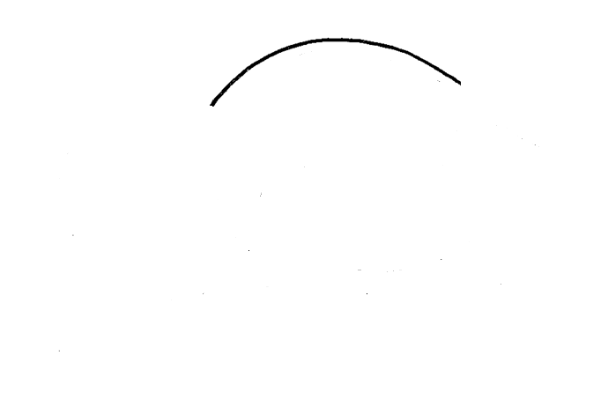
Co je to? Jak moc jste si tím jistí?
citrón
želva
mořská mušle
ořech
malířská paleta
ústa
Vyloučeno, nepravděpodobné, možné, pravděpodobné, JISTOTA
5.17
(„Bez názvu” od Heike Platow a Karen Riedesel)
Jak se rozhodujeme

Slide 18
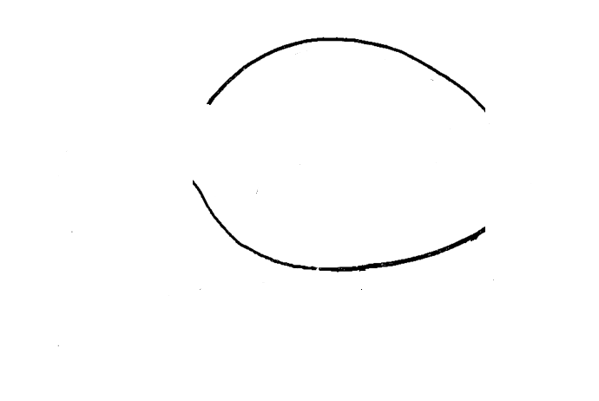
Co je to? Jak moc jste si tím jistí?
citrón
želva
mořská mušle
ořech
malířská paleta
ústa
Vyloučeno, nepravděpodobné, možné, pravděpodobné, JISTOTA
5.18
(„Bez názvu” od Heike Platow a Karen Riedesel)
Jak se rozhodujeme

Slide 19
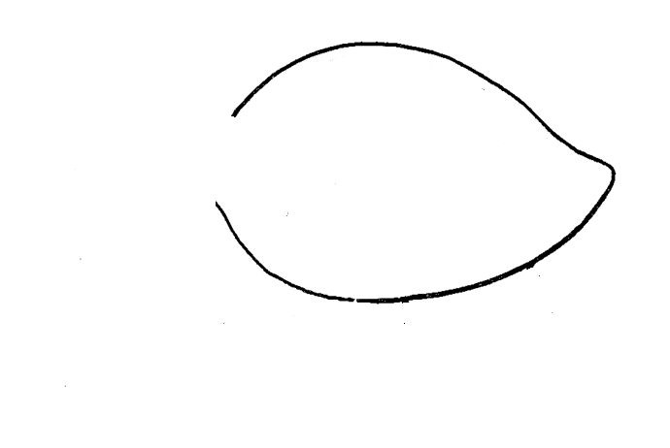
Co je to? Jak moc jste si tím jistí?
citrón
želva
mořská mušle
ořech
malířská paleta
ústa
Vyloučeno, nepravděpodobné, možné, pravděpodobné, JISTOTA
5.19
(„Bez názvu” od Heike Platow a Karen Riedesel)
Jak se rozhodujeme

Slide 20
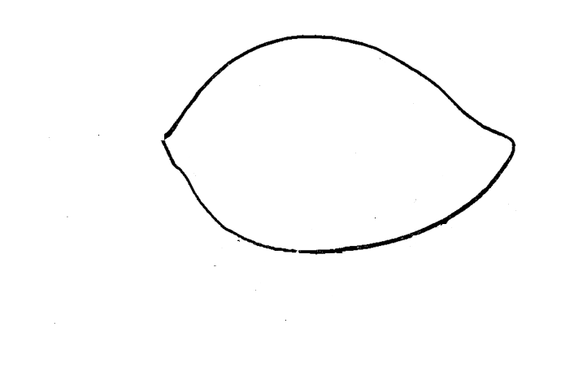
Co je to? Jak moc jste si tím jistí?
citrón
želva
mořská mušle
ořech
malířská paleta
ústa
Vyloučeno, nepravděpodobné, možné, pravděpodobné, JISTOTA
5.20
(„Bez názvu” od Heike Platow a Karen Riedesel)
Jak se rozhodujeme

Slide 21
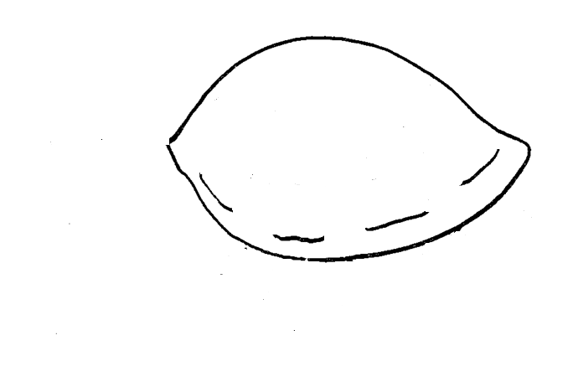
Co je to? Jak moc jste si tím jistí?
citrón
želva
mořská mušle
ořech
malířská paleta
ústa
Vyloučeno, nepravděpodobné, možné, pravděpodobné, JISTOTA
5.21
(„Bez názvu” od Heike Platow a Karen Riedesel)
Jak se rozhodujeme

Slide 22
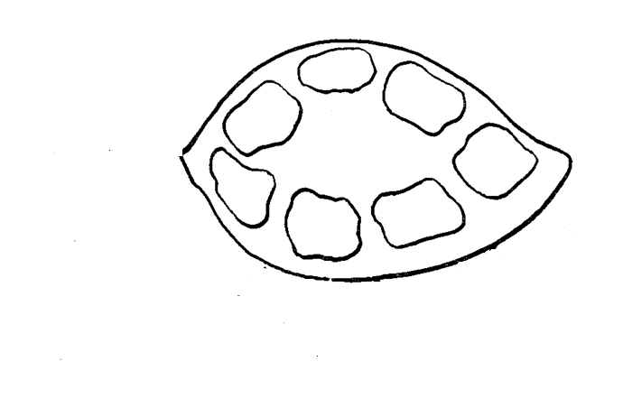
Co je to? Jak moc jste si tím jistí?
citrón
želva
mořská mušle
ořech
malířská paleta
ústa
Vyloučeno, nepravděpodobné, možné, pravděpodobné, JISTOTA
5.22
(„Bez názvu” od Heike Platow a Karen Riedesel)
Jak se rozhodujeme

Slide 23
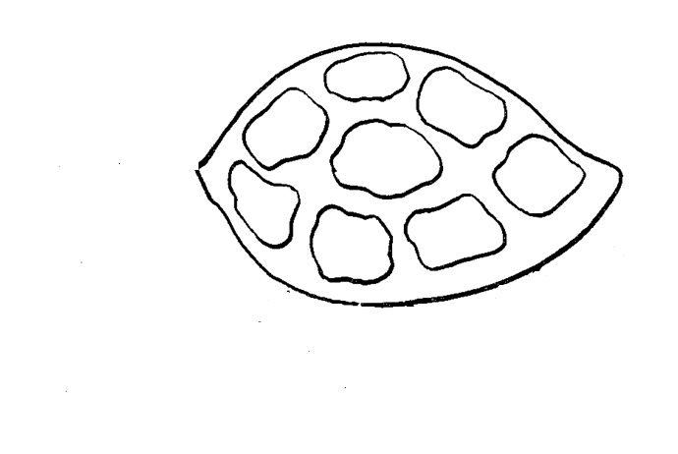
Co je to? Jak moc jste si tím jistí?
citrón
želva
mořská mušle
ořech
malířská paleta
ústa
Vyloučeno, nepravděpodobné, možné, pravděpodobné, JISTOTA
5.23
(„Bez názvu” od Heike Platow a Karen Riedesel)
Jak se rozhodujeme

Slide 24
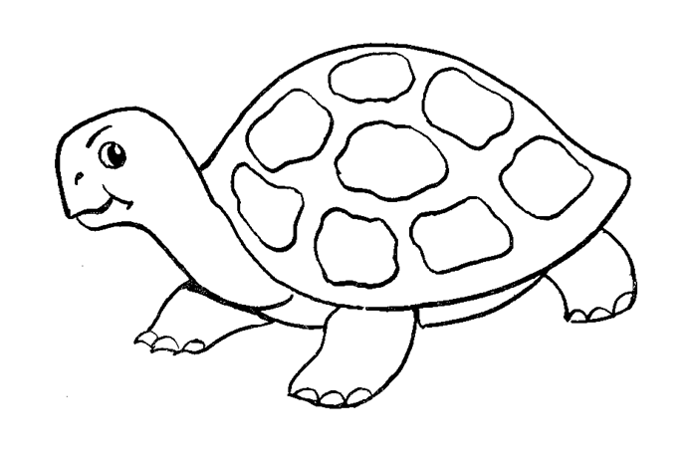
Zbrklá rozhodnutí mohou vést k chybám
citrón
želva
mořská mušle
ořech
malířská paleta
ústa
Vyloučeno, nepravděpodobné, možné, pravděpodobné, JISTOTA
5.24
(„Bez názvu” od Heike Platow a Karen Riedesel)
Jak se rozhodujeme

Slide 25
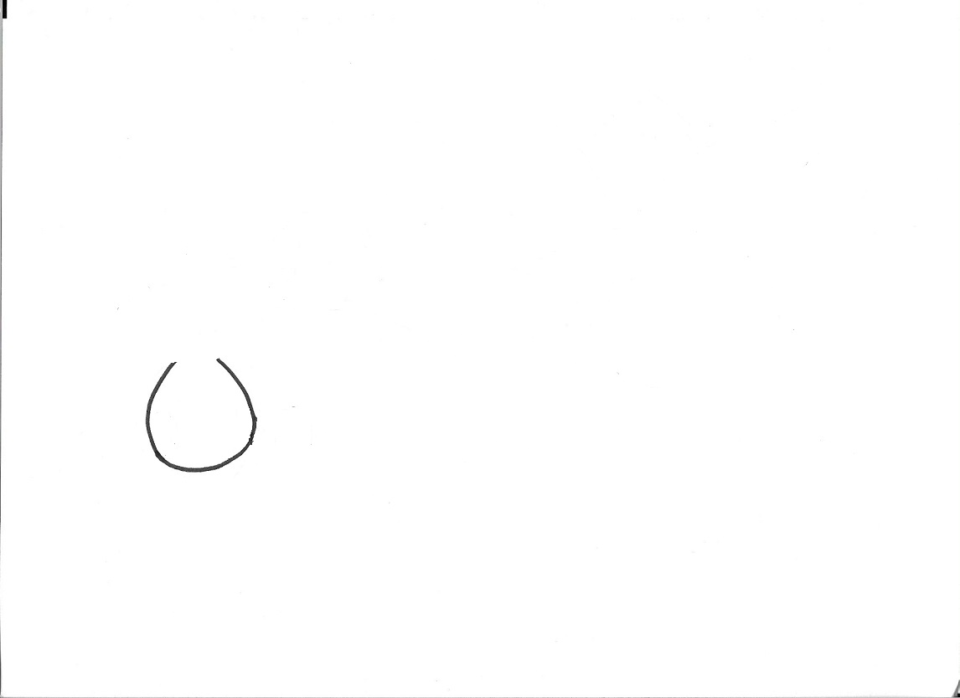
Co je to? Jak moc jste si tím jistí?
láhev ve vinném sklepě
čáp přinášející děťátko
balón
Santa Claus s pytlem
laboratoř
zeměkoule
Vyloučeno, nepravděpodobné, možné, pravděpodobné, JISTOTA
5.25
(“Bez názvu” od Sarah Riker)
Jak se rozhodujeme

Slide 26
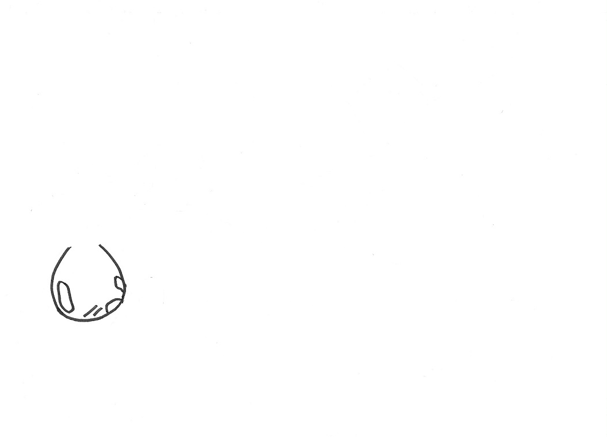
Co je to? Jak moc jste si tím jistí?
láhev ve vinném sklepě
čáp přinášející děťátko
balón
Santa Claus s pytlem
laboratoř
zeměkoule
Vyloučeno, nepravděpodobné, možné, pravděpodobné, JISTOTA
5.26
(“Bez názvu” od Sarah Riker)
Jak se rozhodujeme

Slide 27
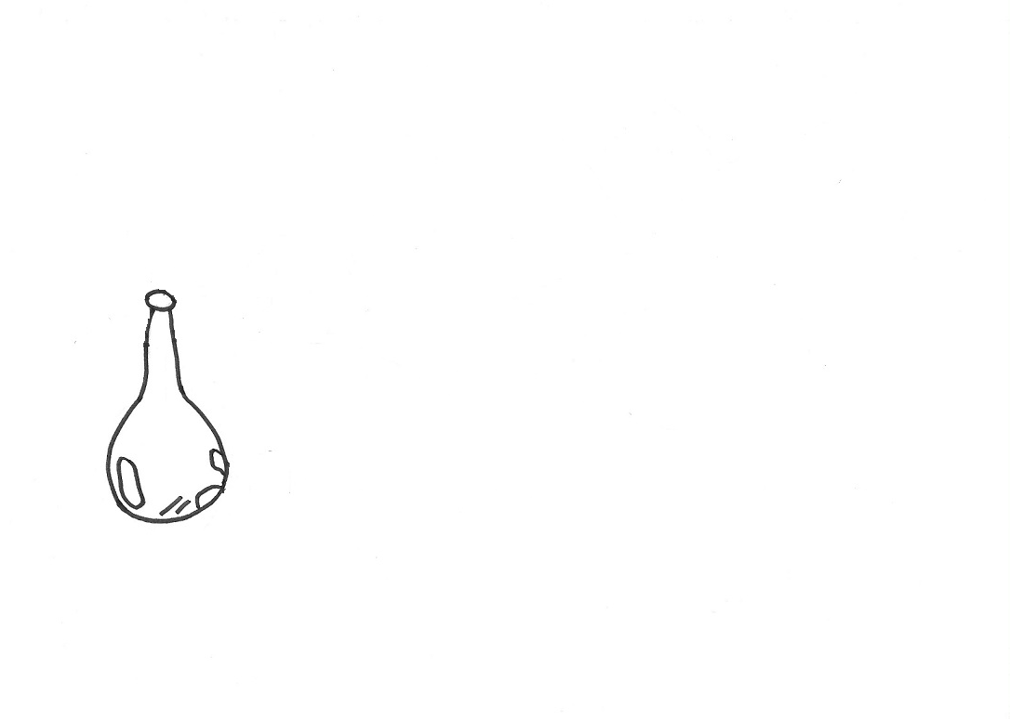
Co je to? Jak moc jste si tím jistí?
láhev ve vinném sklepě
čáp přinášející děťátko
balón
Santa Claus s pytlem
laboratoř
zeměkoule
Vyloučeno, nepravděpodobné, možné, pravděpodobné, JISTOTA
5.27
(“Bez názvu” od Sarah Riker)
Jak se rozhodujeme

Slide 28
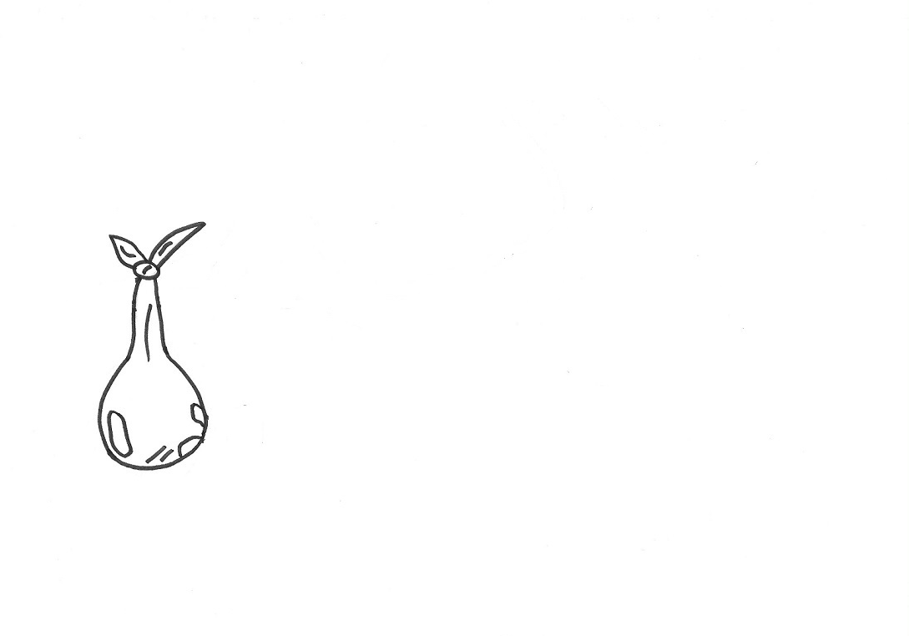
Co je to? Jak moc jste si tím jistí?
láhev ve vinném sklepě
čáp přinášející děťátko
balón
Santa Claus s pytlem
laboratoř
zeměkoule
Vyloučeno, nepravděpodobné, možné, pravděpodobné, JISTOTA
5.28
(“Bez názvu” od Sarah Riker)
Jak se rozhodujeme

Slide 29
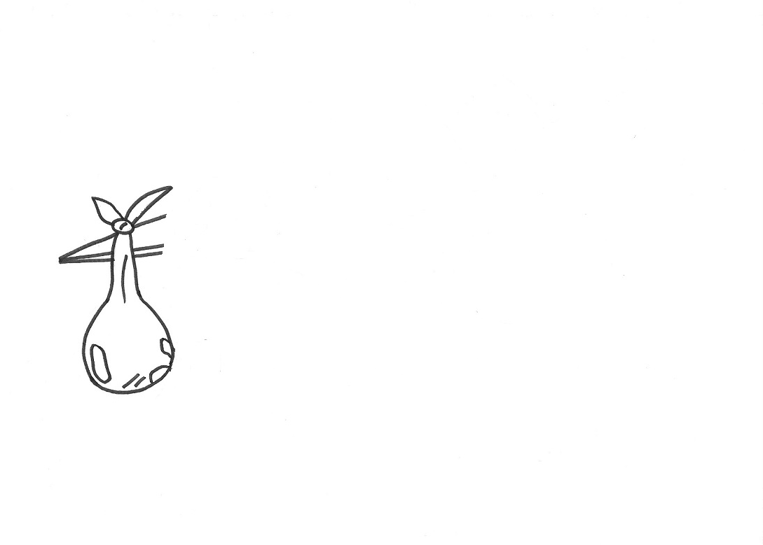
Co je to? Jak moc jste si tím jistí?
láhev ve vinném sklepě
čáp přinášející děťátko
balón
Santa Claus s pytlem
laboratoř
zeměkoule
Vyloučeno, nepravděpodobné, možné, pravděpodobné, JISTOTA
5.29
(“Bez názvu” od Sarah Riker)
Jak se rozhodujeme

Slide 30
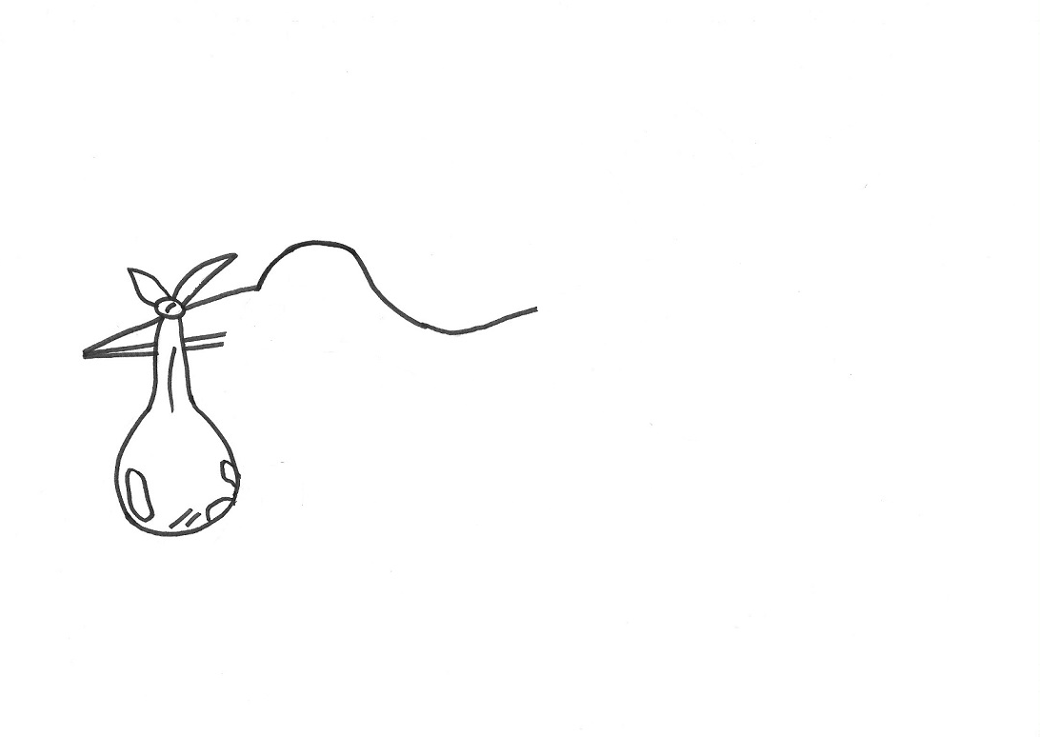
Co je to? Jak moc jste si tím jistí?
láhev ve vinném sklepě
čáp přinášející děťátko
balón
Santa Claus s pytlem
laboratoř
zeměkoule
Vyloučeno, nepravděpodobné, možné, pravděpodobné, JISTOTA
5.30
(“Bez názvu” od Sarah Riker)
Jak se rozhodujeme

Slide 31
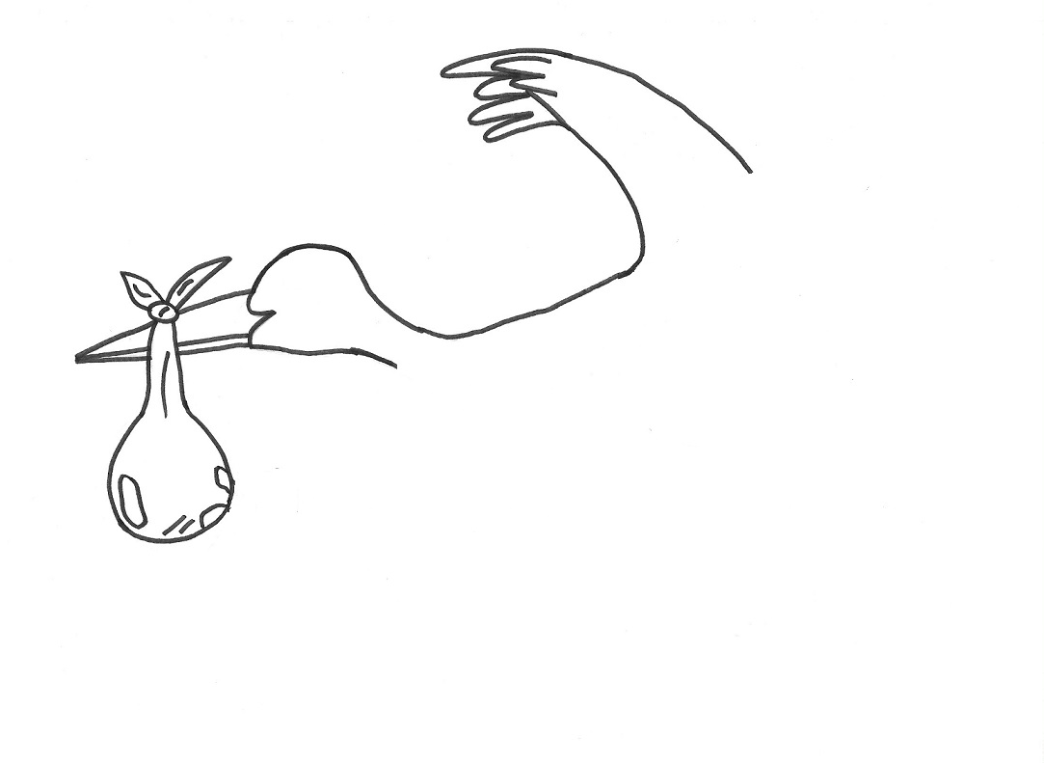
Co je to? Jak moc jste si tím jistí?
láhev ve vinném sklepě
čáp přinášející děťátko
balón
Santa Claus s pytlem
laboratoř
zeměkoule
Vyloučeno, nepravděpodobné, možné, pravděpodobné, JISTOTA
5.31
(“Bez názvu” od Sarah Riker)
Jak se rozhodujeme

Slide 32
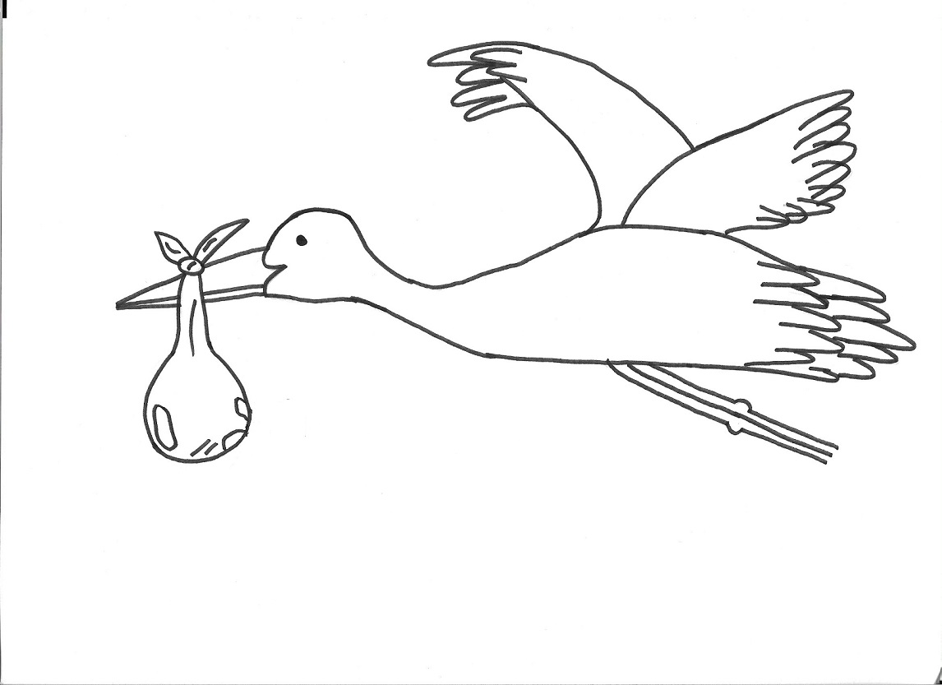
Co je to? Jak moc jste si tím jistí?
láhev ve vinném sklepě
čáp přinášející děťátko
balón
Santa Claus s pytlem
laboratoř
zeměkoule
Vyloučeno, nepravděpodobné, možné, pravděpodobné, JISTOTA
5.32
(“Bez názvu” od Sarah Riker)
Jak se rozhodujeme

Slide 33
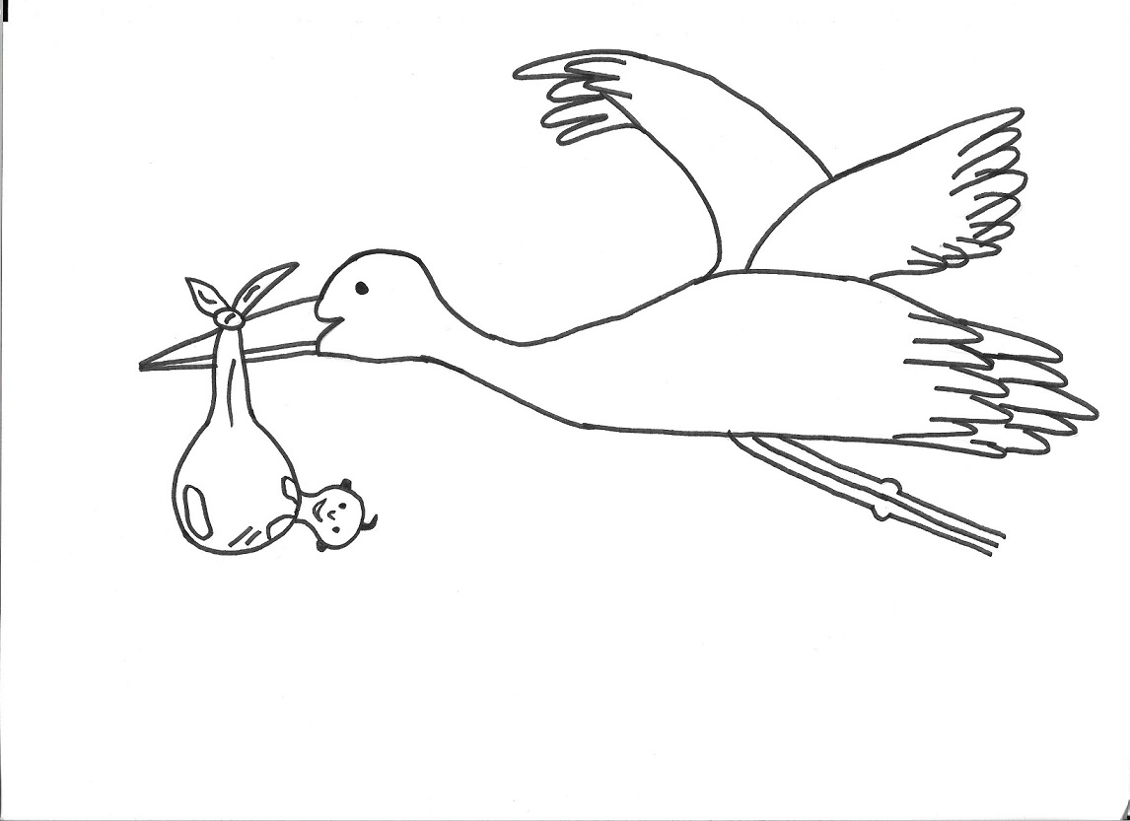
Zbrklá rozhodnutí mohou vést k chybám
láhev ve vinném sklepě
čáp přinášející děťátko
balón
Santa Claus s pytlem
laboratoř
zeměkoule
Vyloučeno, nepravděpodobné, možné, pravděpodobné, JISTOTA
5.33
(“Bez názvu” od Sarah Riker)
Jak se rozhodujeme

Slide 34
Úkol 2
Vašim následujícím úkolem je určit správný název obrazu a vyloučit ty, které k němu „nesedí”.
Zvažte vždy pro and proti každého navrženého názvu. Zvláště si všímejte těch rysů obrazu, které určitou možnost zjevně vylučují.
5.34
Jak se rozhodujeme
Notes:
34

Slide 35

Jaký je správný název? Jak moc jste si tím jistí?
Přiznání k nevěře
Žádost o ruku
Oznámení úmrtí blízkého příbuzného
Prodavač květin
5.35
Jak se rozhodujeme
Notes:
35

Slide 36
Přiznání k nevěře
Žádost o ruku (Karl Zewy, 1896)
Oznámení úmrtí blízkého příbuzného
Prodavač květin
5.36
Jak se rozhodujeme
Notes:
36

Slide 37
Žena se tváří koketně spíše než rozhněvaně nebo smutně, což svědčí proti možnosti „Přiznání k nevěře” (a).
Muž jí přinesl dárek (květinu) a je v pozici žadatele, hledí nesměle k zemi. To svědčí pro správný název: „Žádost o ruku” (b).
Žena se určitě netváří smutně. To svědčí proti možnosti „Oznámení úmrtí blízkého příbuzného”(c).
Prodavač květin nechodí normálně až do domu a určitě ne jen s jednou květinou. To svědčí proti možnosti „Prodavač květin” (d).
Jak se rozhodujeme
5.37
Notes:
37

Slide 38
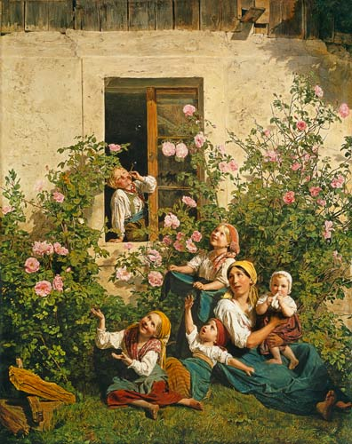
Jaký je správný název? Jak moc jste si tím jistí?
Zahrada s růžemi
Rodinné foto
Děti foukají bubliny
Otec přichází domů
5.38
Jak se rozhodujeme

Slide 39
Zahrada s růžemi
Rodinné foto
Děti foukají bubliny (Ferdinand Georg Waldmüller 1842)
Otec přichází domů
5.39
Jak se rozhodujeme

Slide 40
I když jsou na obraze růže, nejsou ústředním motivem malby. To svědčí proti (a).
Tento obraz byl namalován v době, kdy byl vývoj fotografie v samotných počátcích. Kromě toho by se lidé na obraze dívali do objektivu a ne do prostoru, což svědčí proti (b).
Chlapec v okně vyfukuje bubliny do vzduchu. Ostatní děti se na ně dívají nebo se je snaží chytit, což svědčí pro správný název (c).
Na obraze nejsou žádná vodítka, že by otec přicházel domů, což svědčí proti (d).
5.40
Jak se rozhodujeme

Slide 41
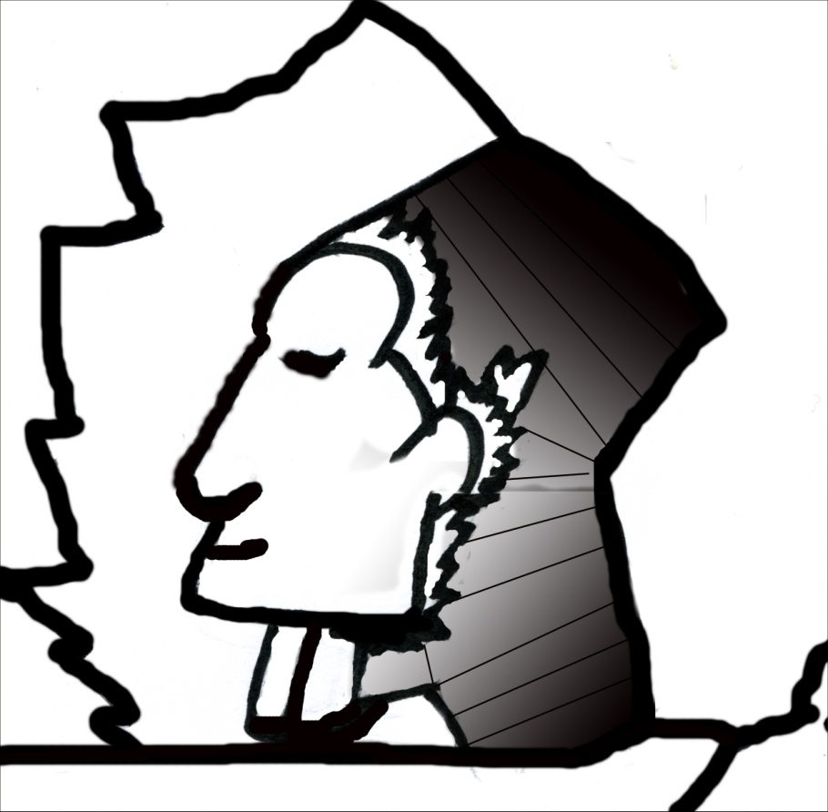
Úkol 3: Co vidíte?
Jak se rozhodujeme
5.41
Notes:
41

Slide 42
Zbrklá rozhodnutí nevedou vždy k chybám,
ale někdy nám říkají jen polovinu příběhu!
Faraon
Eskymák
(„Faraon” od Nathalie Weß)
Jak se rozhodujeme
5.42
Notes:
42

Slide 43
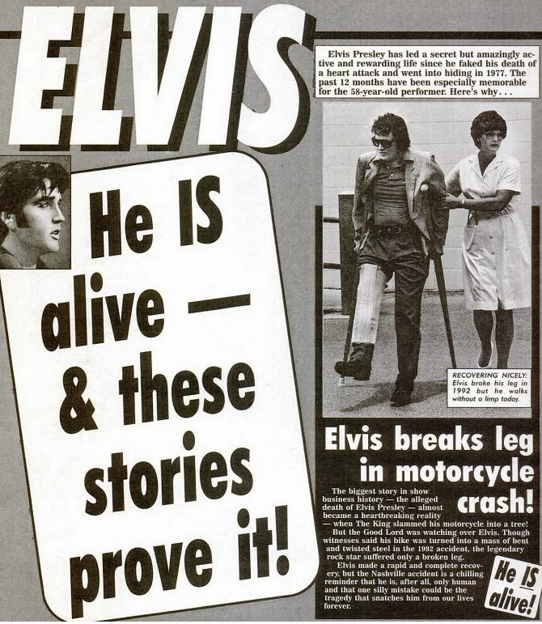
Unáhlené závěry v běžném životě – moderní fámy
Fáma: Elvis Presley je stále naživu!
Americký bulvární deník o tom přinesl zprávu:
„Elvis Presley vedl tajný, ale úžasně aktivní a bohatý život od roku 1977, kdy předstíral svou smrt na infarkt a skryl se před světem…”
5.43
Jak se rozhodujeme

Slide 44
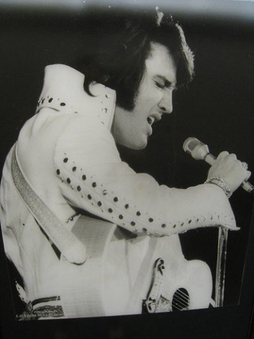
Unáhlené závěry v běžném životě – moderní fámy
Fáma | Důkazy pro | Důkazy proti
Elvis žije! | ??? | ???
5.44
Jak se rozhodujeme
(f.l.t.r.: “Elvis Presley, Las Vegas Hilton, 1971” od danperry.com)
Notes:
44

Slide 45
Unáhlené závěry v běžném životě – moderní fámy
Fáma | Důkazy pro | Důkazy proti
Elvis žije! | Jeho životní pojistka nebyla nikdy vyplacena. Pohřeb se konal jenom den po jeho smrti. Fanoušci na něj nebyli pozváni. Fanoušci viděli v časopise obrázek mrtvého těla, které nevypadlo jako “Král Elvis”. Elvis se jmenoval „Elvis Aron Presley“, na náhrobku má ale uvedeno Aaron. Mnoho lidí tvrdilo, že viděli Elvise po jeho smrti. | Nikdy neuzavřel životní pojistku. Obřad se konal v jeho sídle Graceland, kde byl pohřben týden po své smrti. O Elvisovi se říkalo, že byl marnivý. Zřejmě se nechtěl ukazovat na veřejnosti ve špatném stavu a proto se nechal před smrtí nalíčit. Říká se, že si někdy chtěl své jméno nechat změnit (na “Aaron”). Nikdy se neprokázalo, že tím, koho lidé viděli, byl skutečně Elvis.
5.45
Jak se rozhodujeme
(f.l.t.r.: “Elvis Presley, Las Vegas Hilton, 1971” od danperry.com)
Notes:
45

Slide 46
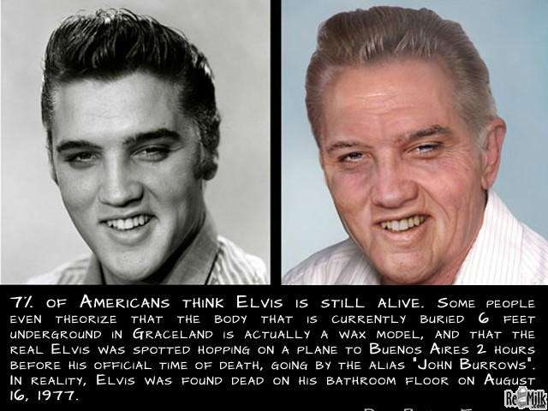
Unáhlené závěry v běžném životě – moderní fámy
Je tedy Elvis stále naživu a svou smrt jen předstíral?
NE!
NE!
Podle studie, provedené v Německu na 1143 respondentech, 72% tuto fámu zná a 9.45% jí stále věří!
Jak tyto moderní fámy a jiné konspirační teorie vznikají?
5.46
Jak se rozhodujeme

Slide 47
10
Jak tato moderní fáma a další konspirační teorie vznikají?
Fámy jsou často daleko více vzrušující než skutečnost!
Bulvární noviny se dobře prodávají, když přijdou s nějakou „skandální zprávou“. Vzpomenete si na nějaký nedávný případ?
Fámy se opírají o tvrzení, která je těžké fakticky ověřit nebo dokázat (např. že se mrtvé tělo nepodobalo „skutečnému” Elvisovi), proto jim někteří lidé věří.
Zamlčují jiná možná vysvětlení (Např. že Elvisovo druhé jméno bylo již za jeho života často chybně psáno jako „Aa”).
Fámy se někdy opírají o fakta, která jsou vytržená z kontextu a proto přehnaně zveličují jejich význam. Výrok Elvisova manažera: „Elvis není mrtev, pouze jeho tělo. Dnes jsem s ním mluvil a je v pohodě...” byl vysvětlován tak, že Elvis stále žije. Přitom tím mohl mínit, že i když je Elvisovo tělo mrtvé, jeho hudba stále žije a že on sám žije v našich srdcích.
Takovéto fámy často přetrvávají proto, že vytvářejí silné pouto mezi určitou skupinou lidí. Existují například skupiny fanoušků Elvise Presleyho, kteří stále touží po důkazu, že jejich „Král” je naživu).
5.47
Jak se rozhodujeme

Slide 48
Které jsou nejznámější konspirační teorie a kolik lidí jim věří?
Konspirační teorie | Známost v souboru 1143 dotázaných (v %) | Věří jim (v %)
V Bermudském trojúhelníku zmizelo tajemně velké množství lodí a letadel. | ??? | ???
Přistání na měsíci v roce 1969 NASA pouze předstírala. | ??? | ???
Lady Diana byla zavražděna. | ??? | ???
Na jednodolarové bankovce jsou vodítka, dokazující, že Státní banka USA byla infiltrována tajnými společnostmi. | ??? | ???
5.48
Jak se rozhodujeme

Slide 49
Které jsou nejznámější konspirační teorie a kolik lidí jim věří?
Konspirační teorie | Známost v souboru 1143 dotázaných (v %) | Věří jim (v %)
V Bermudském trojúhelníku zmizelo tajemně velké množství lodí a letadel. | 98.2% | 44.6%
Přistání na měsíci v roce 1969 NASA pouze předstírala. | 92.7% | 26.7%
Lady Diana byla zavražděna. | 93.3% | 31.1%
Na jednodolarové bankovce jsou vodítka, dokazující, že Státní banka USA byla infiltrována tajnými společnostmi. | 71.0% | 21.3%
Tento internetový průzkum, provedený Sebastianem Bartoschkem se zabýval pouze těmi konspiračními teoriemi, které byly spolehlivě vyvráceny. V současné době neexistují žádné důkazy, které by prokazovaly jejich pravdivost.
5.49
Jak se rozhodujeme

Slide 50
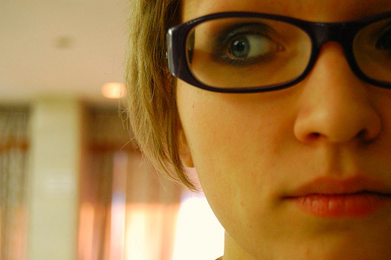
Šikana/Spiknutí?
Příklad: Marie přišla ráno do kanceláře a její šéf ji nepřivítal jako obvykle. Během minulého týdne se k ní někteří spolupracovníci chovali odměřeně. Marie se proto od spolupracovníků odtáhla (např. s nimi nešla na oběd).
Došla k přesvědčení, že ji z firmy chtějí pomalu, ale zcela jistě vystrnadit.
Existuje dostatek důkazů pro přesvědčení, že je Marie šikanována?
Jakým jiným způsobem by se dalo chování Mariina šéfa a jejich spolupracovníků vysvětlit?
5.50
(„paranoid” od ulisseya)
Jak se rozhodujeme

Slide 51
Co svědčí pro a co proti Mariinu přesvědčení?
12
Shromážděte všechna pro a proti Mariinu přesvědčení!
A co když… (důsledky)?
→ Pracovní list
´ 5.2 a, b
5.51
(„paranoid” od ulisseya)
Jak se rozhodujeme

Slide 52

13
Příklad: A co když…?
Přesvědčení a jejich důsledky
Předpoklad Skutečnost | Spolupracovníci Marii šikanují. | Spolupracovníci Marii nešikanují.
Spolupracovníci Marii šikanují. | Marie má pro své starosti oprávněné důvody a měla by se obrátit na odborovou organizaci nebo na poradenskou službu. | Marie lidem slepě věří. Aniž si toho všimla, lidé na pracovišti jí ubližují a pomlouvají ji. Snad není příliš pozdě na to, aby se obrátila odbory nebo na právníka.
Spolupracovníci Marii nešikanují. | Marie ostatní nespravedlivě obviňuje. Kvůli jejím starostem, naštvání a obavám se její pracovní výkon zhoršil. Její podezíravé chování od ní odrazuje ostatní, kteří se s ní přestávají bavit. | Všechno je v pořádku!
5.52
(„paranoid” od ulisseya)
Jak se rozhodujeme

Slide 53
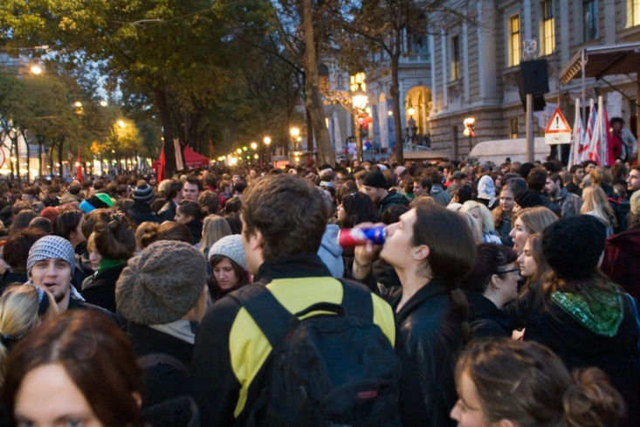
Jsem vyšetřován policií?
14
Příklad: Gary je aktivní ochránce životního prostředí. Zúčastnil se demonstrace, na které byla i policie a sdělovací prostředky. Během demonstrace došlo k násilným střetům mezi policií a protestujícími.
Gary odešel domů ještě předtím, než policie začala některé protestující zatýkat. Ve večerních zprávách byly záběry z demonstrace a Gary se poznal mezi účastníky v davu. Protože byl v televizním záběru, Gary z toho usoudil, že je vyšetřován policií jako veřejný nepřítel.
Jsou tyto důkazy dostačující, aby předpokládal, že bude v budoucnu obviněn?
Jak lze vysvětlit, že byl Garry na televizních záběrech z demonstrace?
5.53
(„Demonstrace ve Vídni” od ketu)
Jak se rozhodujeme

Slide 54

Co svědčí pro a co proti Garyho přesvědčení?
Shromážděte důkazy pro a proti Garryho přesvědčení!
A co když … (důsledky)?
→ Pracovní list
´ 5.3 a, b
5.54
(„Demonstrace ve Vídni” od ketu)
Jak se rozhodujeme

Slide 55

Příklad: A co když…?
Přesvědčení a jejich důsledky
Předpoklad Skutečnost | Garry byl nafilmován a je vyšetřován policií. | Někteří protestující byli nafilmováni, ale Garry sám není vyšetřován policií.
Garry byl nafilmován a je vyšetřován policií. | Garry má dobré důvody, aby si dělal starosti. Měl by si najmout právníka, který to za něj urovná. Na druhé straně pouze uplatňoval svá základní demokratická práva. | Garry může být příliš bezstarostný. Pokud by byl obviněn, může si najmout dobrého právníka – neudělal přece nic špatného, jenom využil svého práva zúčastnit se demonstrace.
Někteří protestující byli nafilmováni, ale Garry sám není vyšetřován. | Garry si dělá zcela zbytečné starosti. Utratil zbytečně spoustu peněz za právníka a další bezpečnostní opatření (např. nový bezpečnostní zámek do dveří). Zanedbává jiné důležité aspekty svého života (např. kontakty s přáteli, svou práci). | Všechno je v pořádku!
5.55
(„Demonstrace ve Vídni” od ketu)
Jak se rozhodujeme

Slide 56
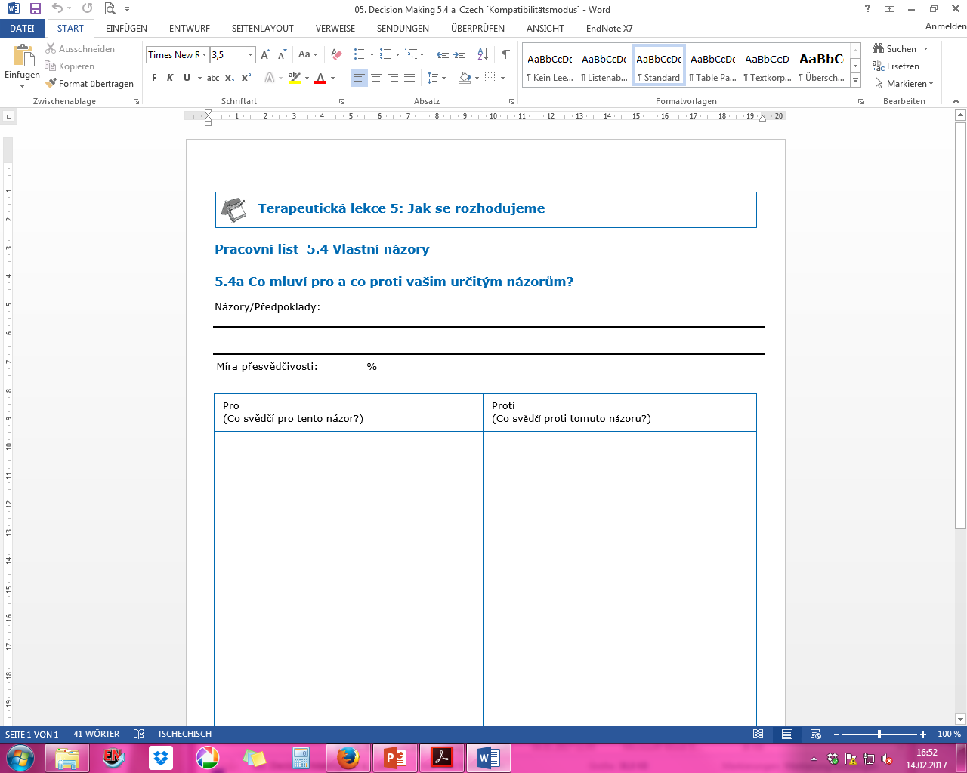
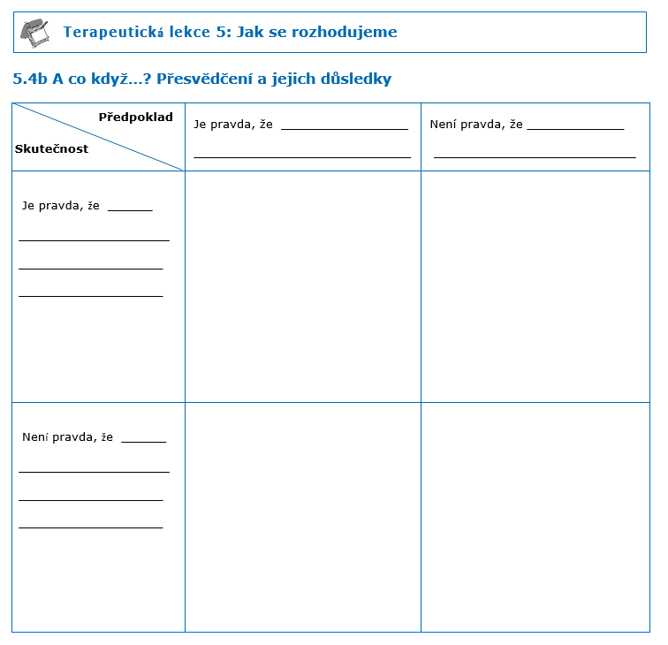
Co svědčí pro a proti vašim určitým názorům? A co když…?
17
Pro & proti
Přesvědčení a jejich důsledky
Pracovní list
Pracovní list
→ Pracovní list
´ 5.4 a, b
5.56
Jak se rozhodujeme

Slide 57

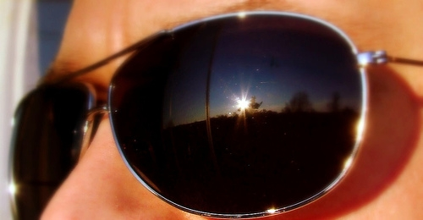
Negativní důsledky mylných přesvědčení: Vyhýbavé a zabezpečovací chování
Vyhýbavé a zabezpečovací chování: Co to je?
5.57
(„silniční výlet den třetí ~ kroužek vyrůstá v pěti malých bodech” od striatic; „Sluneční brýle” od Marcus Vegas)
Jak se rozhodujeme

Slide 58
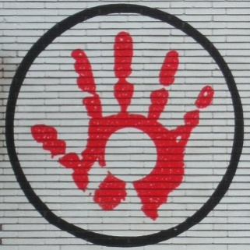
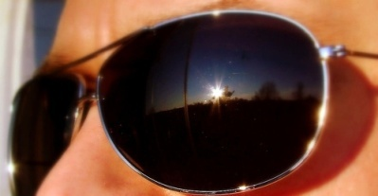
Negativní důsledky mylných přesvědčení: Vyhýbavé a zabezpečovací chování
Vyhýbavé chování
Je definováno jako aktivní vyhýbání se situacím, lidem nebo místům, které považujeme za ohrožující (např. vyhýbání se demonstracím, policistům, nebo veřejným místům kvůli strachu, že bych zde mohl být sledován). V nejhorším případě nedokáže člověk vůbec opustit svůj bytu či dům a přeruší všechny kontakty s druhými lidmi.
Zabezpečovací chování
Zabezpečovací chování je to, co děláme, abychom zabránili tomu, čeho se bojíme (např. skrývání se, užívání talismanů).
I když zabezpečovací a vyhýbavé chování může bezprostředně zmírnit pocit strachu, dlouhodobě může strach ještě zvyšovat, protože upevňuje přesvědčení, že skutečně zabránilo tomu, čeho se bojíte, … a to i tehdy, když tyto situace vůbec nebezpečné nebyly.
5.58
Jak se rozhodujeme

Slide 59
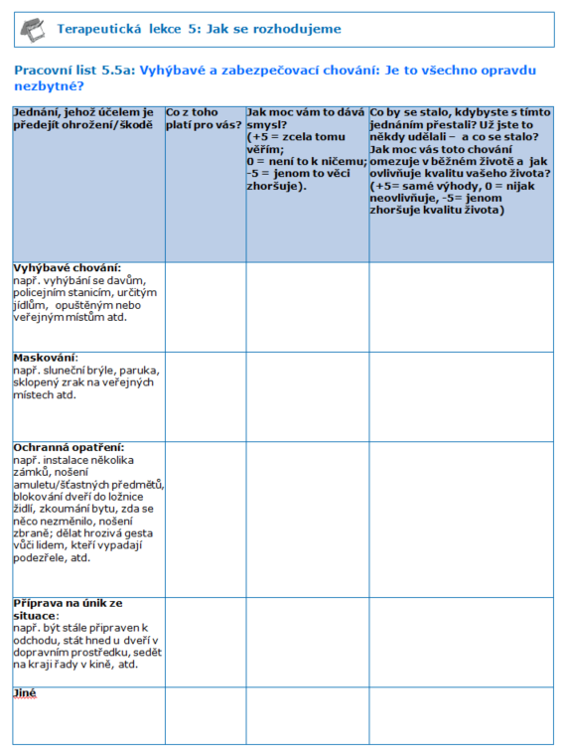
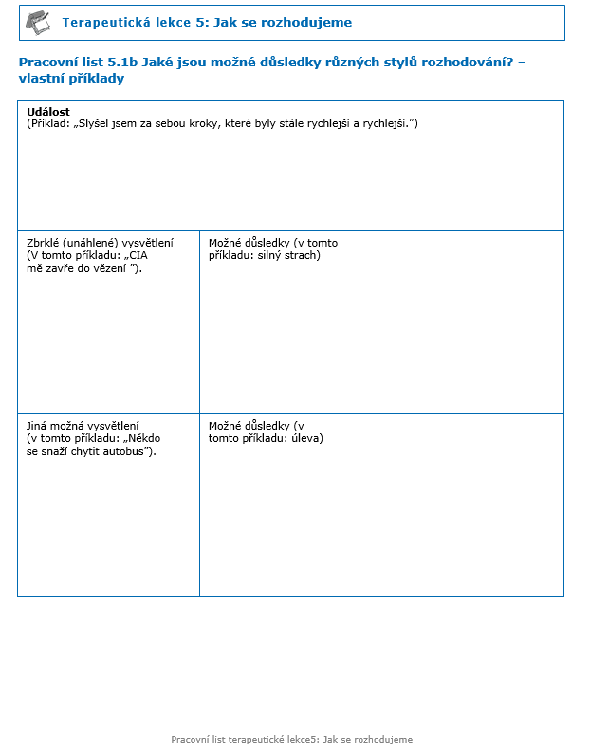
Je to všechno opravdu nezbytné?
20
Pracovní list
Pracovní list
→ Pracovní list
´ 5.5 a & 5.5 b
5.59
Jak se rozhodujeme

Slide 60

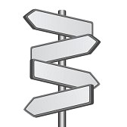
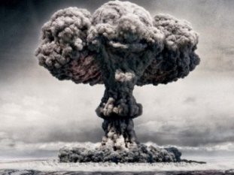
22
Kdykoli se budete cítit napadeni/ohroženi:
Položte si tři otázky, napsané na žluté kartičce
Metakognitivní trénink (MKT): Tři otázky …když se cítíte ohroženi, uraženi nebo ponižováni…?
 | 1. Jaké mám důkazy? Jak to vím? Mám skutečné důkazy nebo jenom z doslechu, domněnky? Vím opravdu všechno?
 | 2. Jaké jsou jiné možnosti vysvětlení? Mohl by to někdo, komu věřím, posuzovat tuto situaci jinak? Nejsou mé závěry příliš zbrklé? Hodnotím tuto situaci spravedlivě a objektivně?
 | 3. I kdyby to tak bylo…. nereaguji přehnaně? Reaguji přiměřeně? Mohl bych reagovat nějak jinak, abych si to do budoucna nepokazil? Nejdřív mysli – pak jednej!
5.60
(v.o.n.u.: U.S. Army/ U.S federal government)
Jak se rozhodujeme

Slide 61
23
Jak to uplatnit v běžném životě
Zapamatujte si:
Rychlá rozhodnutí často vedou k chybám a k tomu, že vidíme „jenom část pravdy”.
Proto se vždy snažte zjistit co nejvíce informací a probírejte své názory s druhými lidmi. Zvláště v případech, kdy jste silně rozrušeni nebo když mohou být důsledky vašeho rozhodnutí velmi důležité (např. nenapadejte svého souseda jenom proto, že máte pocit, že vás pronásleduje).
Proberte si v klidu všechna pro a proti svých předpokladů a zvažte, zda mohou existovat nějaká jiná možná vysvětlení toho, co se stalo.
Pokud jde o nedůležité věci, můžete se rozhodovat rychle (např.. kterou značku jogurtu nebo sýra si koupit, co si vzít na sebe apod.).
„Mýlit se je lidské”– buďte připraveni uznat, že jste se mohli zmýlit.
5.61
Jak se rozhodujeme

Slide 62

A jak to souvisí s psychózou?
Mnozí (ale ne všichni!) lidé, kteří trpí psychózou, mají sklon k unáhleným závěrům a k vytváření si neochvějných názorů, i když nemají dostatek informací. To může vést k tomu, že si vytvářejí mylná přesvědčení a názory.
Než učiníte důležitá rozhodnutí, měli byste brát v úvahu co nejvíce informací a měli byste různé možnosti vysvětlení a různé názory na věc probrat s lidmi, kterým věříte.
Které části terapeutické lekce „Jak se rozhodujeme“ mi připadaly zvláště užitečné nebo praktické ?
Kdy a v jaké konkrétní situaci bych mohl/a v blízké budoucnosti využít to, co jsem se naučil/a?
V čem by mi to mohlo pomoci (např. cítit se v menším napětí)?
→ Pracovní list 5.6
5.62
Jak se rozhodujeme
Notes:
62

Slide 63
A jak to souvisí s psychózou?
Příklad: Tomáš byl přesvědčen, že jej pronásleduje tajná policie. Proto se rozhodl sbalit si své věci a začít se skrývat.
Co k tomu vedlo: Když se šel nedávno projít, pomalu kolem něj projel černý Mercedes a on měl dojem, že se po něm řidič nevrle díval.
Ale: Byl to naštvaný řidič z jiného města, který se ztratil a proto jel pomalu, rozhlížel se kolem a četl si názvy ulic a čísla domů, aby zase našel správnou cestu.
5.63
Jak se rozhodujeme

